Slide 1

Reunión informativa por Zoom, Miércoles 8 de febrero de 2023

Slide 2
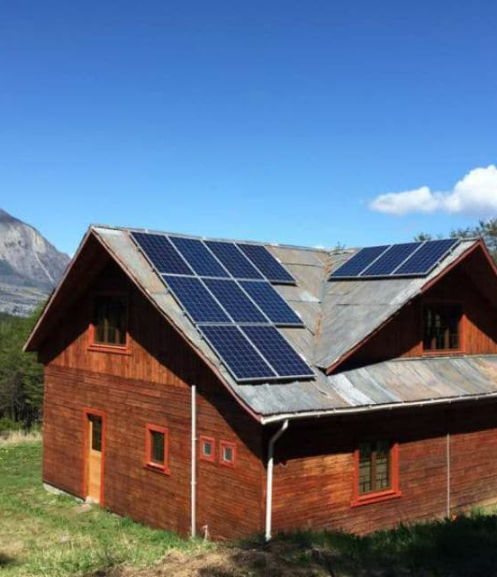

Contribuimos a mejorar la gestión energética y la participación de los municipios y actores locales para la generación e implementación de iniciativas replicables e innovadoras de energía sostenible en las Comunas de Chile.
www.comunaenergetica.cl/

Slide 3
Proyecto Cooperación Chile-Uruguay
Objetivos:
Diagnosticar e identificar desafíos a escala local en materia de energía sostenible.
Ejecutar proyectos piloto asociados a los desafíos identificados.
Compartir metodologías, tecnologías, experiencias y buenas prácticas entre los actores locales (públicos, privados y sociedad civil), en relación con la implementación de los proyectos piloto.
Sistematizar las experiencias y promover su replicabilidad.

Slide 4




Proyectos piloto en energía en el marco de la Cooperación Chile-Uruguay
Implementar proyectos piloto a escala local que incluyan energías renovables; capacitación y educación energética, en colaboración público-privada tanto en Chile como Uruguay.
Ejecutar talleres de cooperación en buenas prácticas y casos de éxito asociado a la implementación de los proyectos piloto.

Slide 5
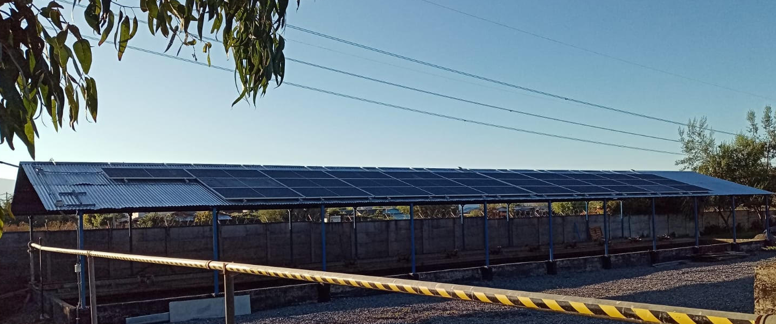
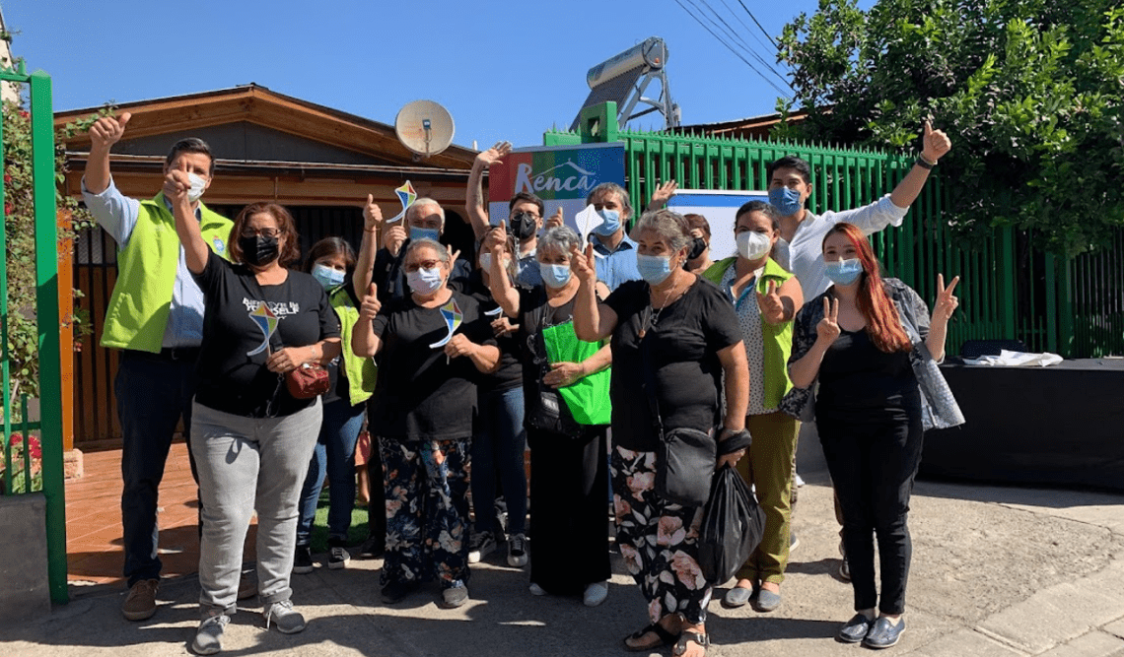
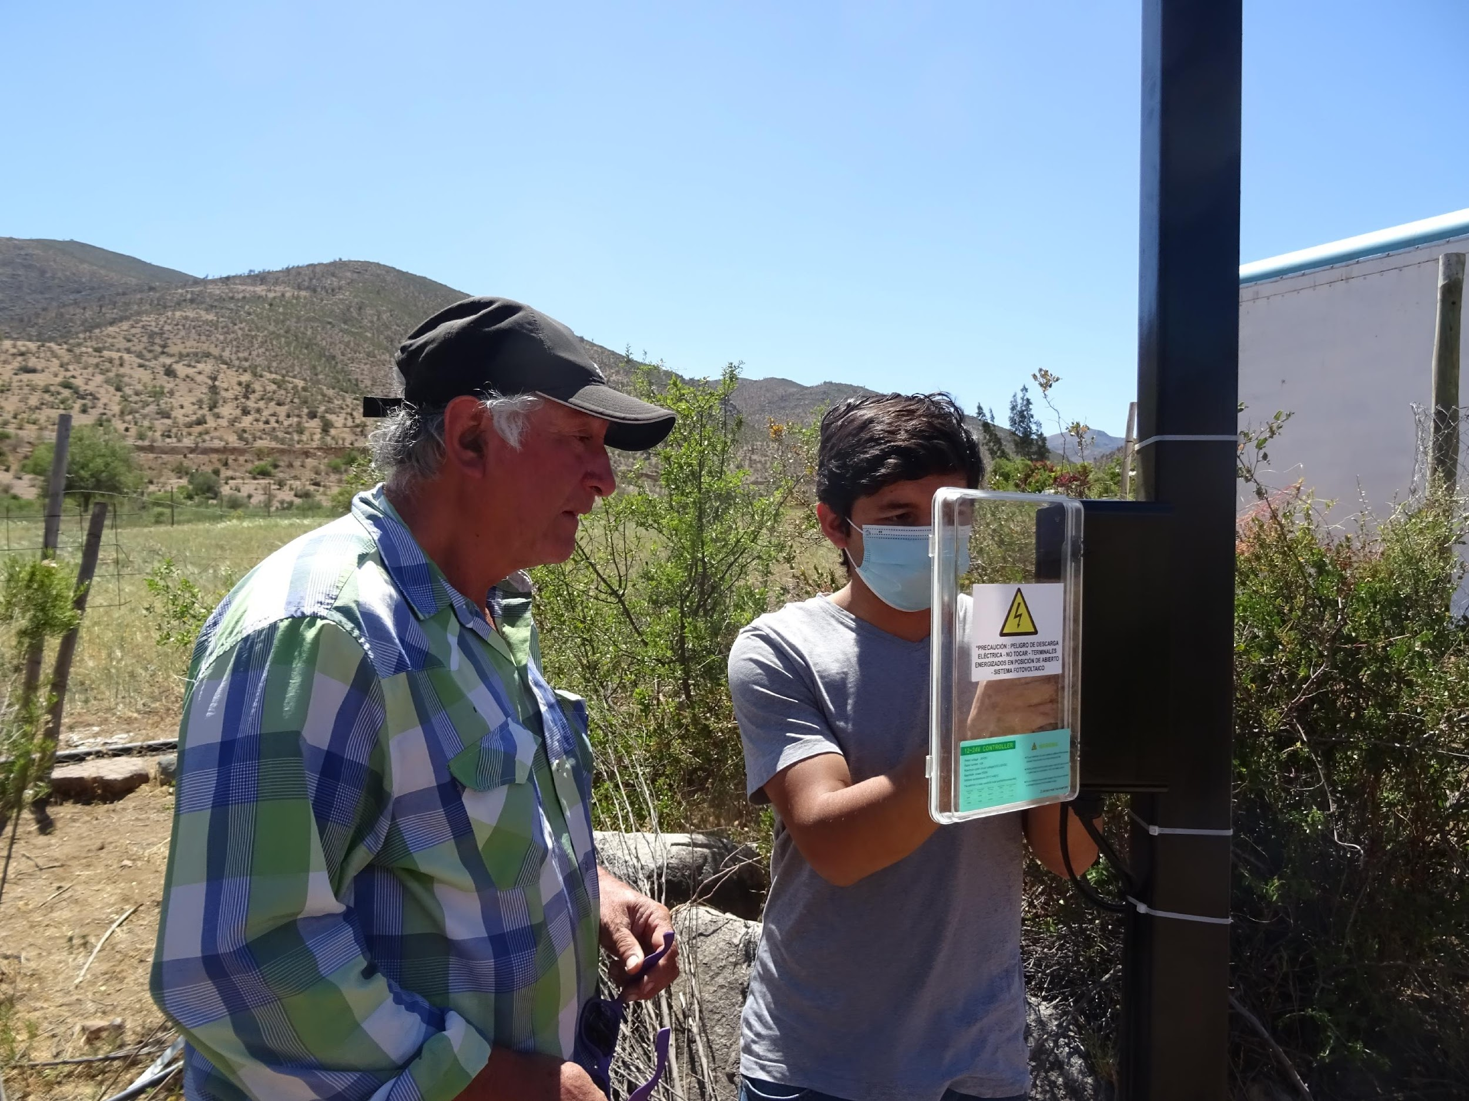
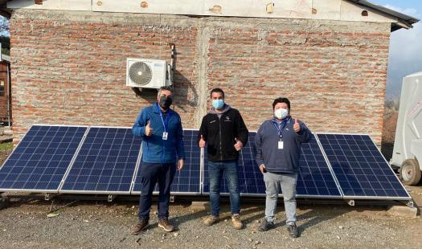
¿Quién puede postular?
Podrán postular personas jurídicas con inscripción en Chile, tales como:
Empresas privadas
Instituciones sin fines de lucro
Universidades
Fundaciones

Slide 6
Beneficiarios
CHILE
URUGUAY
Comuna de Conchalí | Comuna de La Paloma
“Centro de Educación Ambiental” establecimiento público ubicado en Panamericana Norte S/N. Chile. | “La Casa del Mar” establecimiento de uso público ubicado en Rambla Costanera s/n en la playa la Aguada. Uruguay.
Comuna de Temuco | Comuna de Atlántida
Escuela “Mañío Chico” establecimiento de público ubicado en el sector de Boyeco. Chile. | Escuela rural N°128 “La Palmita” establecimiento de uso público ubicado en rutas 8 y 11. Uruguay.

Slide 7
Presupuesto disponible
$35.000.000.-(CLP)
(treinta y cinco millones de pesos), impuestos incluidos
Aprox. $44.000.-(USD)
(cuarenta y cuatro mil dólares como referencia al día de hoy)
Compra con 3 o más cotizaciones

Slide 8
Especificaciones del servicio
Implementación de 4 sistemas solares fotovoltaicos On-Grid con inyección a la red de 3,5 kWp cada uno
60 días corridos para el total del servicio
4 capacitaciones técnicas a operarios y funcionarios
4 capacitaciones en cultura de la eficiencia energética
45 días para la implementación en Uruguay

Slide 9
Especificaciones del servicio
Actividades mínimas
Actividad N°1: Plan de trabajo
Metodología y Carta Gantt
Actividad N°2: Ingeniería de detalle
MC, planos, manuales, checklist, informes, etc.
OOCC 4 sistemas FV hasta actas de recepción provisoria
Actividad N°3: Implementación
Actividad N°4: Puesta en marcha y pruebas de operación y medición
Protocolo de pruebas, entrega de documentos y actas de recepción definitivas
Por subproyecto:
1° Capacitación técnica a funcionarios y operarios
2° Capacitación en cultura de la eficiencia energética
Actividad N°5: Capacitación y educación energética

Slide 10
Especificaciones del servicio
Entregables
Programa de actividades y Carta Gantt
Acta de inicio de implementación
Contrato u Orden de Compra entre las empresas
Reporte de ejecución de las actividades
Informe de avance N°1 (25 días)
30% del monto total
Programa de actividades y Carta Gantt
Reporte de la ejecución del 100% de las actividades
Resultados e impactos del proyecto
Conclusiones y recomendaciones finales
Reporte de rendición del 100% de los gastos de inversión
Reporte final (60 días)
70% del monto total
Para cada reporte se deberá acreditar el cumplimiento de las obligaciones laborales y previsionales

Slide 11
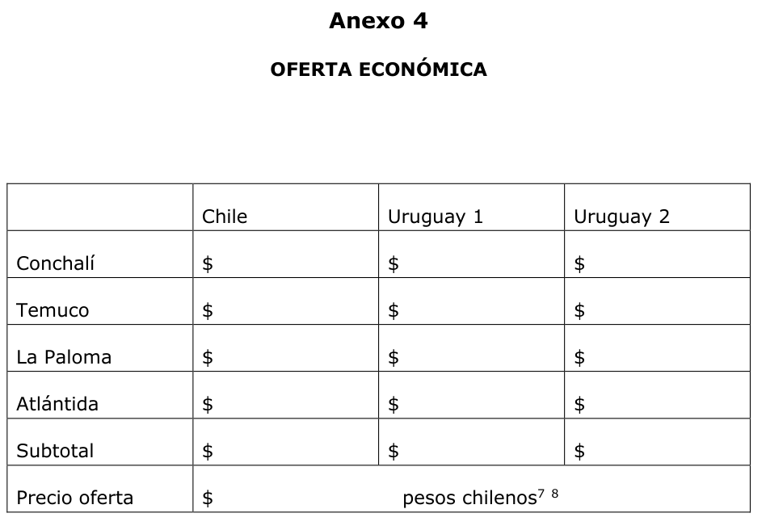
Configuración empresas chilenas y uruguayas
CHILE
URUGUAY
Postula la propuesta a la Agencia
Acuerda términos con empresa chilena
Fijan montos de pago acordados para cada empresa por proyecto (Anexo 4)
Adjudicación
Presenta contrato entre empresas a la Agencia (respetando montos del Anexo 4)
Recibe financiamiento de la Agencia (contra aprobación reportes)
Recibe pagos de la empresa chilena (acuerdo entre privados)
Plazo de ejecución de 60 días
Plazo de ejecución de 45 días
Acredita el pago de al menos un 80% del monto acordado
Acredita ejecución de obras y capacitaciones

Slide 12
Configuración empresas chilenas y uruguayas
URUGUAY
Cumple
No cumple
Empresa chilena puede contratar a otra empresa uruguaya, bajo solicitud formal a la Agencia y con medios de verificación de la no colaboración de la empresa uruguaya
Cumple
Pago a ambas partes
CHILE
Se asegura el pago a la empresa uruguaya a través de un nuevo convenio, y se cobra la boleta/póliza de garantía a la empresa chilena
Se cobra la boleta/póliza de garantía a la empresa chilena
No cumple

Slide 13
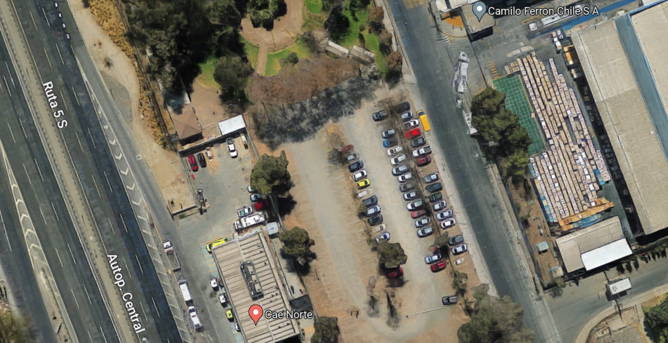
Infraestructuras a intervenir
CHILE
CONCHALÍ
TEMUCO
Centro de Educación Ambiental
https://goo.gl/maps/LqRrMjKjhoBBvY1y9

Slide 14
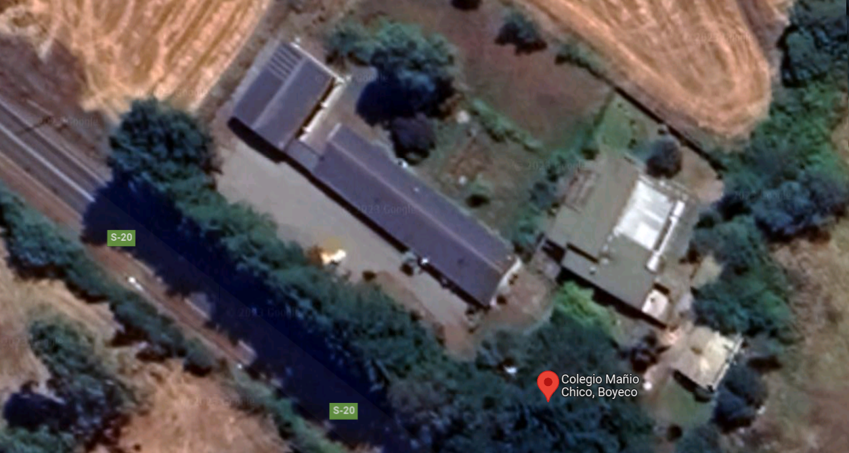
Infraestructuras a intervenir
CHILE
CONCHALÍ
TEMUCO
Escuela Mañío Chico
https://goo.gl/maps/KV7drtxaAuR9cYk1A

Slide 15
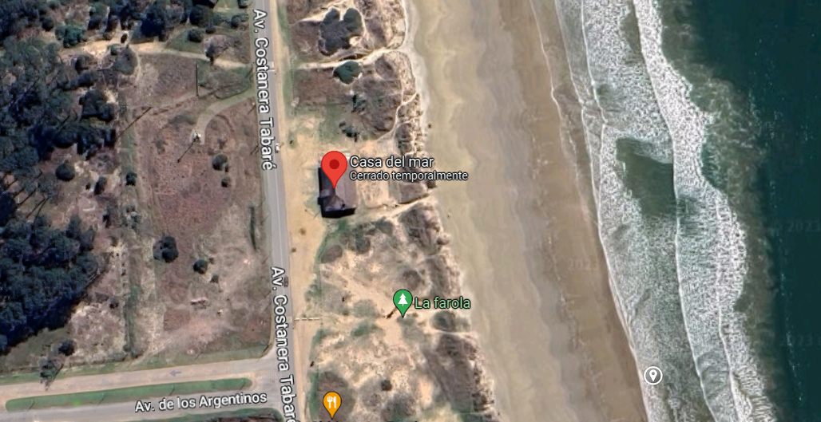
Infraestructuras a intervenir
URUGUAY
LA PALOMA
ATLÁNTIDA
La Casa del Mar
https://goo.gl/maps/ZX4koEWSpJyNpCHy5

Slide 16
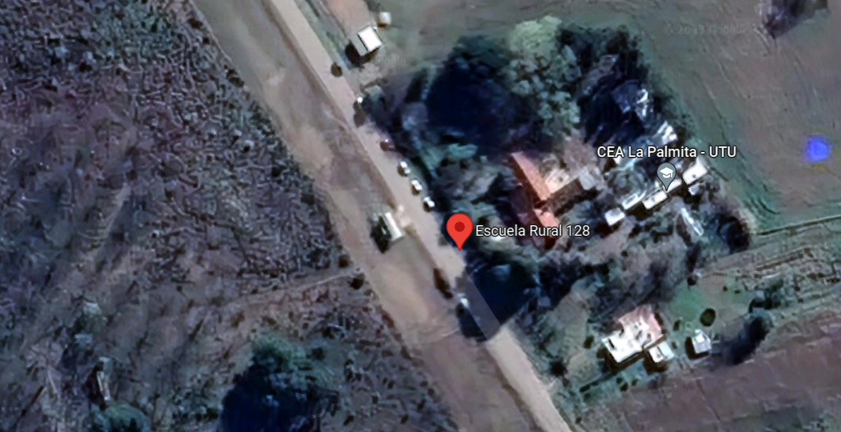
Infraestructuras a intervenir
URUGUAY
LA PALOMA
ATLÁNTIDA
Escuela Rural N°128 “La Palmita”
https://goo.gl/maps/jYXd6o4vQeDEFHoo8

Slide 17
Requisitos técnicos
Módulos fotovoltaicos: 3.500 Wp ± 350 Wp
Autorizados por la SEC o institución equivalente Uruguay
Inversores: 3.000 Wp a 3.500 Wp
Diseño que maximice la generación para cada edificio
Sistemas de seguridad para el mantenimiento seguro de la planta
Conexión a la red eléctrica (on-grid) con inyección de excedentes
Medidor bidireccional digital tipo “Smart meter”
Sistema limitador de inyecciones, en caso de no existir factibilidad de inyección

Slide 18




Documentación requerida
Antecedentes Administrativos solicitados
Todos los Anexos solicitados debidamente completados
Oferta metodológica (máx. 5 páginas) y Carta Gantt
Oferta económica por los servicios

Slide 19
Cronograma de postulación
Fecha de inicio de la convocatoria
Jueves 02 de febrero de 2023
Reunión informativa virtual
Miércoles 08 de febrero de 2023 a las 11:30 hrs
Cierre de la recepción de preguntas
Viernes 10 de febrero de 2023 a las 17:00 hrs
Publicación preguntas y respuestas
Martes 14 de febrero de 2023 a las 13:00 hrs
Fecha de cierre de postulaciones
Viernes 24 de febrero de 2023 a las 13:00 hrs
Fecha tentativa de la reunión de inicio de actividades
Lunes 13 de marzo de 2023
Preguntas a comunaenergetica@agenciase.org con el asunto “Cooperación Chile Uruguay”
¡¡¡NUEVAS FECHAS!!! Plazos extendidos después de la reunión informativa

